Slide 1
Android移动互联网应用开发
傅晓，河海大学计算机与信息学院
2018年10月

Slide 2
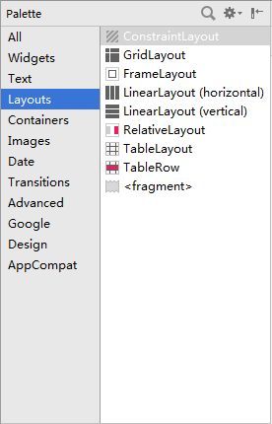
Android studio UI布局
Android提供8种布局：
1，约束布局
2，网格布局
3，帧布局
4，线性布局（水平）
5，线性布局（垂直）
6，相对布局
7，表格布局
8，表格行布局

Slide 3
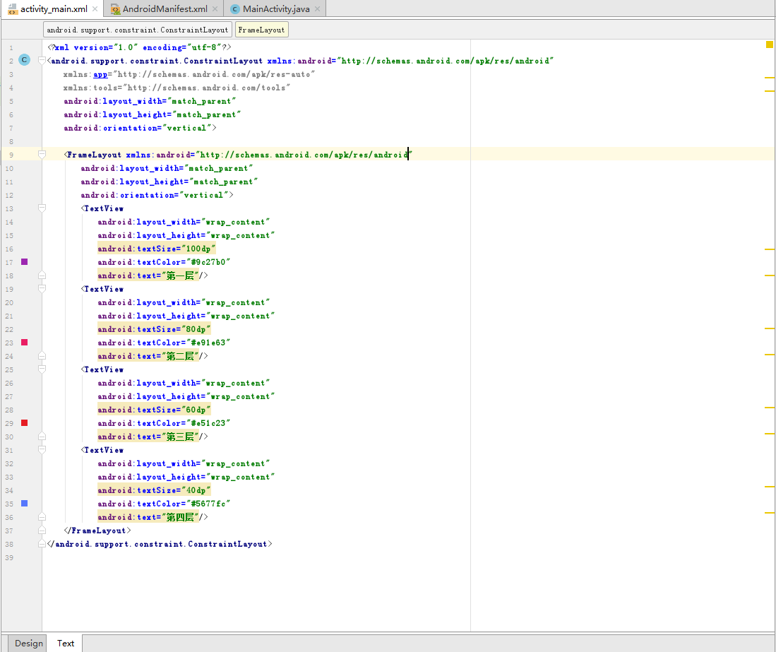
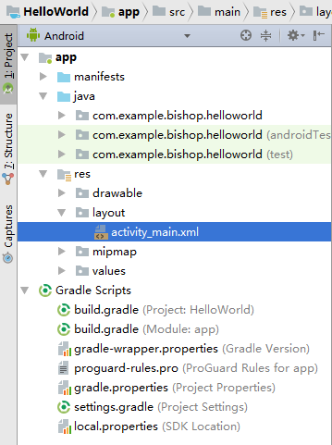
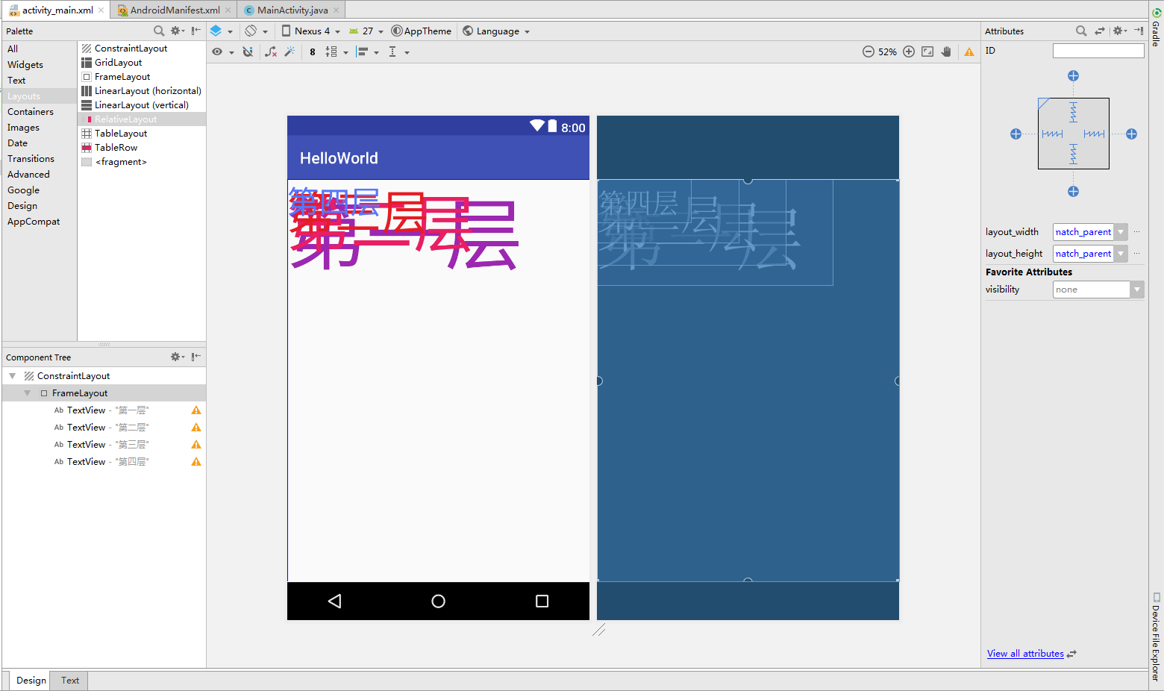
Android studio UI布局
Android Studio布局文件存放在项目res/layout/路径下的.xml文件中；
打开布局文件后，通过点击编辑页面左下角按钮，可在设计/文本模式之间切换。

Slide 4
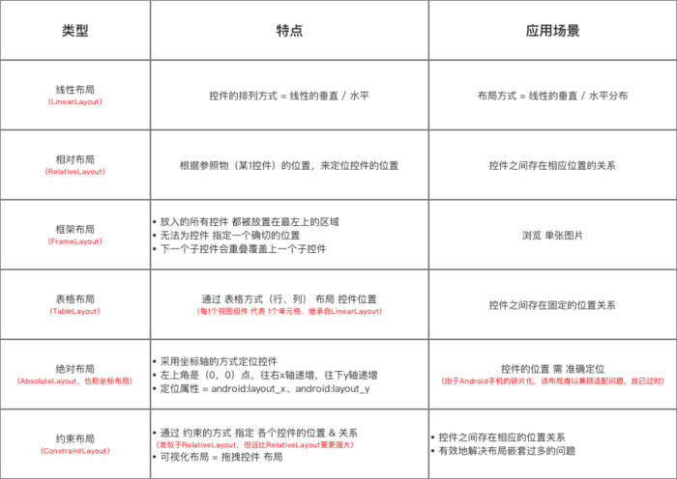
Android studio UI布局

Slide 5
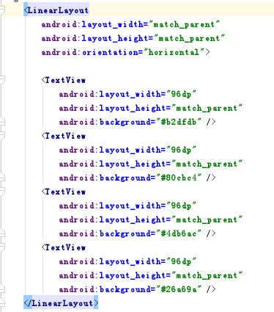
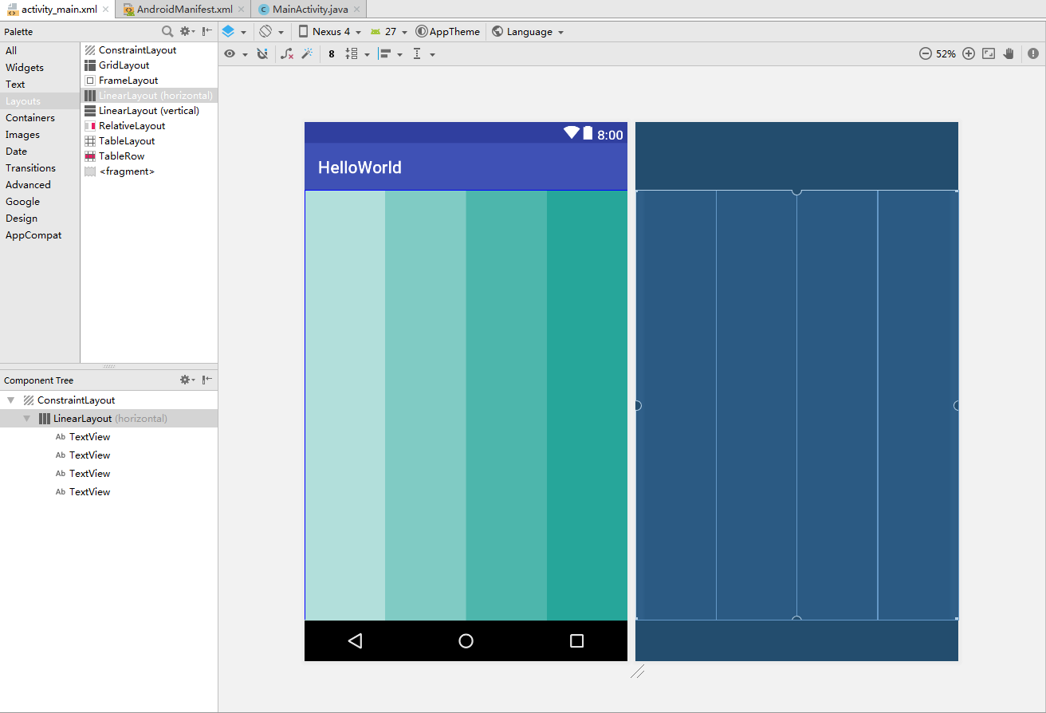
Android studio UI布局
线性布局：

Slide 6
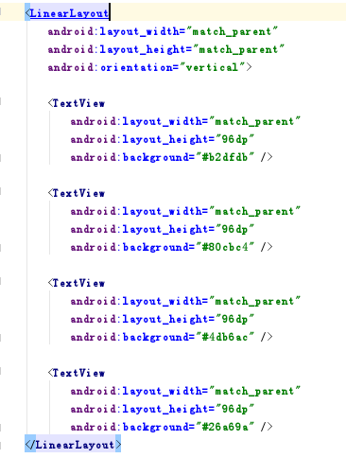
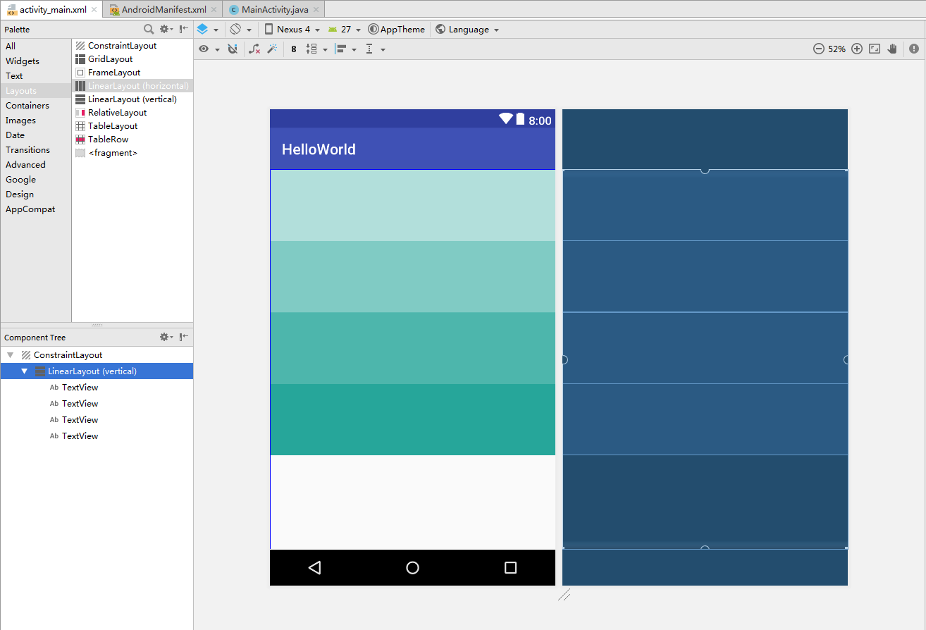
Android studio UI布局
线性布局：

Slide 7
Android studio UI布局
要点：
LinearLayout 是一个视图组，用于使所有子视图在单个方向（垂直或水平）保持对齐。 您可以使用 android:orientation 属性指定布局方向。
LinearLayout 的所有子视图依次堆叠，因此无论子视图有多宽，垂直列表每行均只有一个子视图，水平列表将只有一行高（最高子视图的高度加上内边距）。 LinearLayout 遵守子视图之间的“边距”以及每个子视图的“重力”（右对齐、居中对齐、左对齐）。

Slide 8
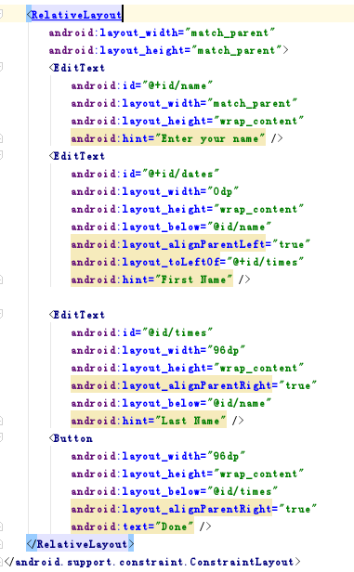
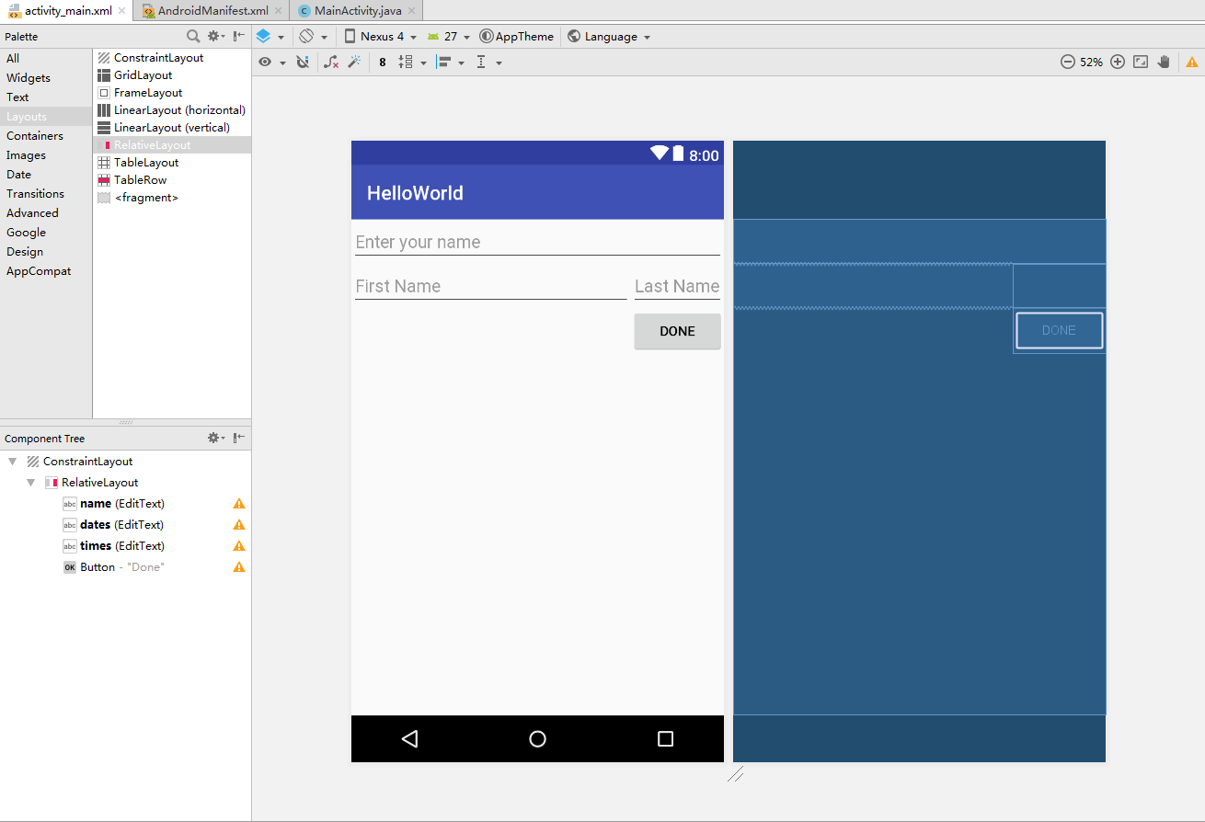
Android studio UI布局
相对布局：

Slide 9
Android studio UI布局
要点：
RelativeLayout可以让子控件相对于兄弟控件或父控件进行布局，可以设置子控件相对于兄弟控件或父控件进行上下左右对齐。
RelativeLayout能替换一些嵌套视图，当我们用LinearLayout来实现一个简单的布局但又使用了过多的嵌套时，就可以考虑使用RelativeLayout重新布局。
RelativeLayout一定要加Id才能管理。

Slide 10
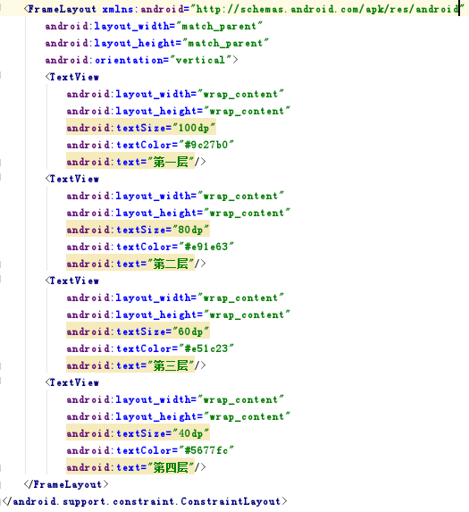
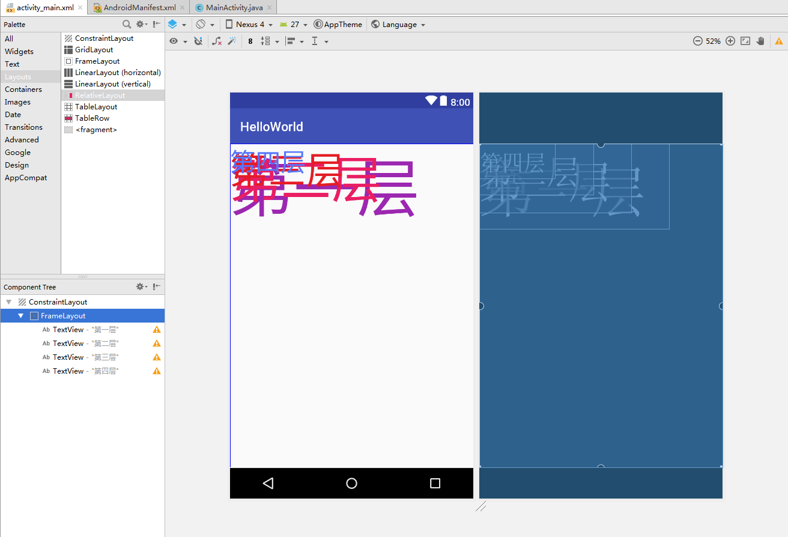
Android studio UI布局
框架布局：

Slide 11
Android studio UI布局
要点：
FrameLayout又叫层布局，从屏幕左上角按照层次堆叠方式布局，后面的控件覆盖前面的控件。
该布局在开发中设计地图经常用到，因为是按层次方式布局，我们需要实现层面显示的样式时就可以
采用这种布局方式，比如我们要实现一个类似百度地图的布局，我们移动的标志是在一个图层的上面。
FrameLayout主要应用在地图方面。

Slide 12
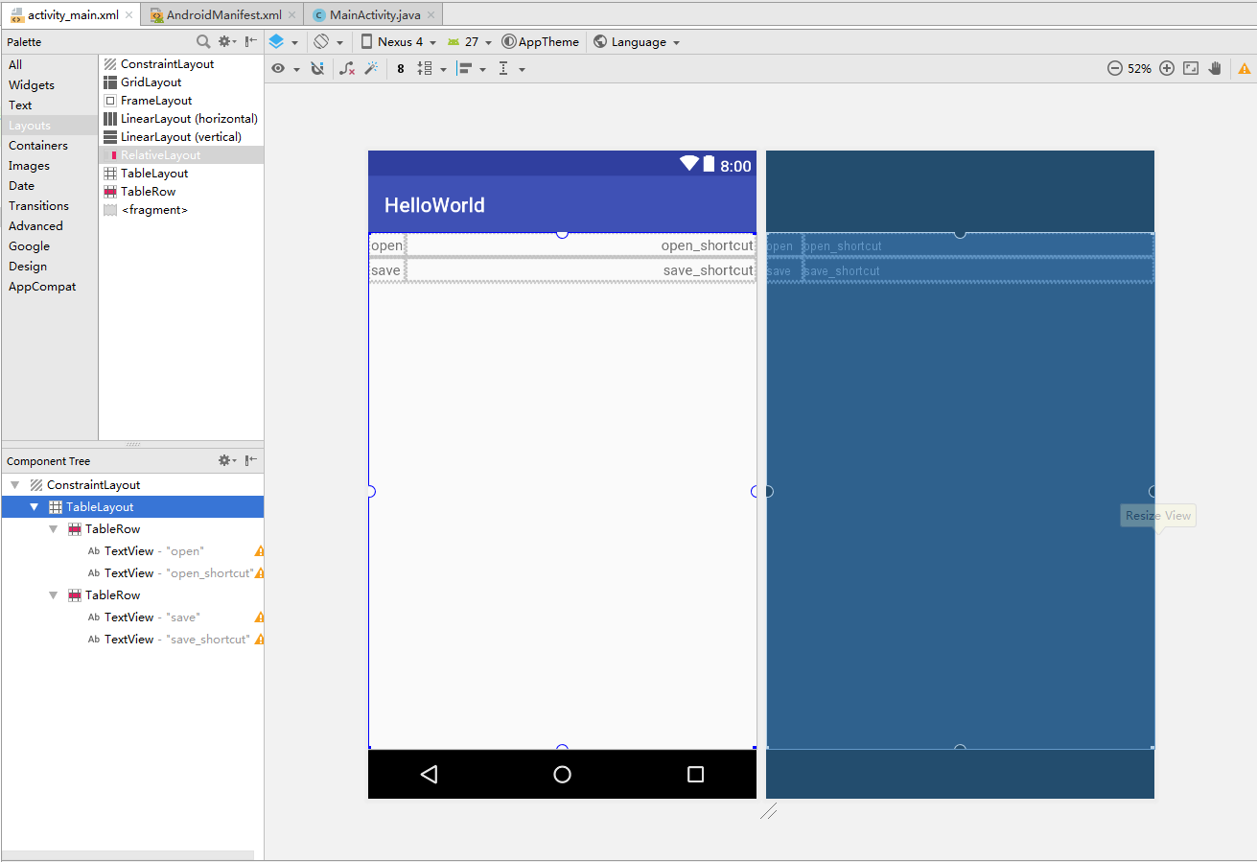
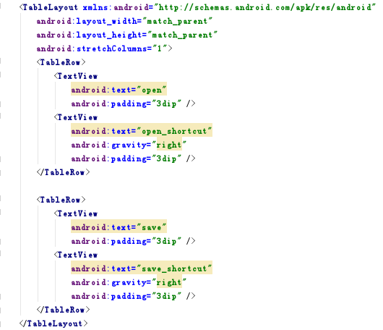
Android studio UI布局
表格布局：

Slide 13
Android studio UI布局
要点：
TableLayout继承自LinearLayout线性布局。
TableLayout用行、列方式来管理容器内的控件。
TableLayout不需要指定多少行列，布局内每添加一行TableRow表示添加一行，然后再在TableRow添加子控件，容器的列数由包含列数最多的行决定。

Slide 14
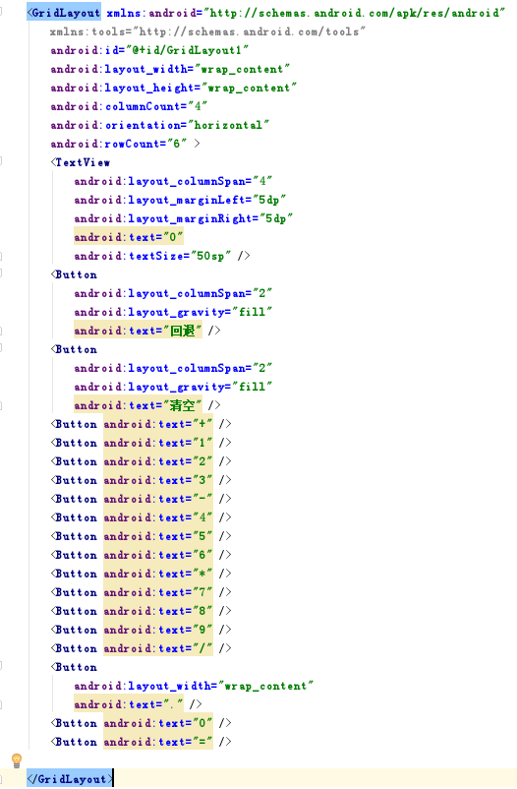
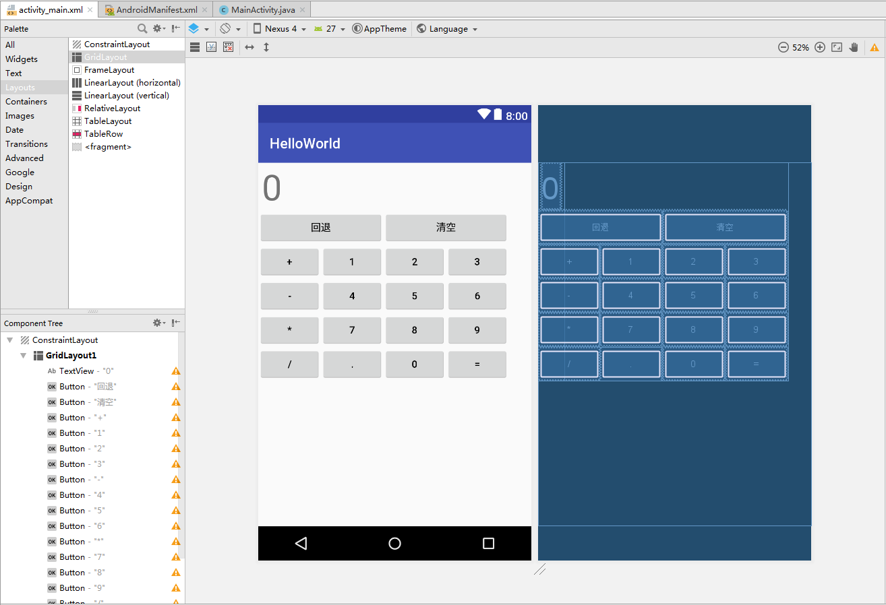
Android studio UI布局
网格布局：

Slide 15
Android studio UI布局
要点：
GridLayout跟LinearLayout一样，可以设置容器中组件的对齐方式。
GridLayout与TableLayout相比，容器中的组件可以跨多行也可以跨多列，不受单行或单列限制。

Slide 16
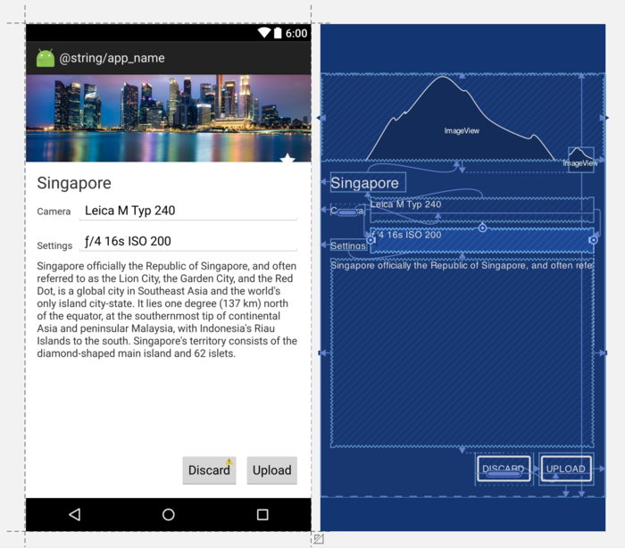
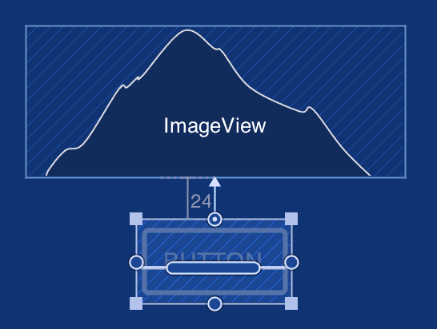
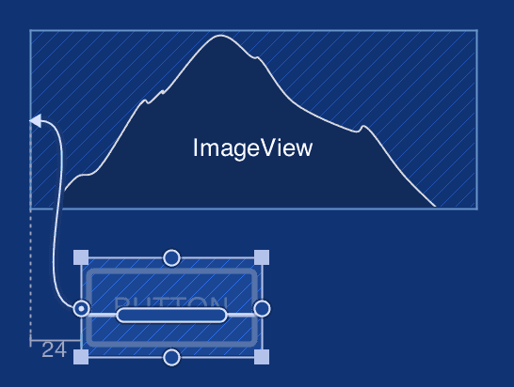
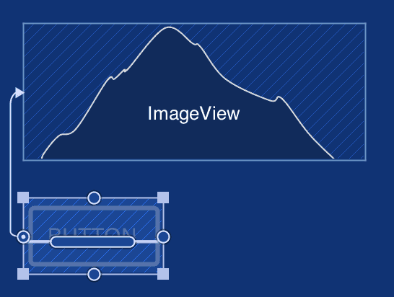
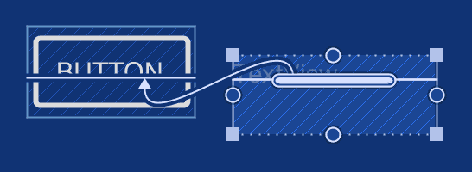
Android studio UI布局
约束布局：

Slide 17
Android studio UI布局
要点：
简单来说，ConstraintLayout是RelativeLayout的升级版本，但是区别与RelativeLayout更加强调约束。何为约束，即控件之间的关系。
ConstraintLayout能让你的布局更加扁平化，一般来说一个界面一层就够了；同时借助于Android studio我们能极其简单的完成界面布局。
ConstraintLayout允许你在相同视图层级中(不是相互层叠的视图组合)制作大而复杂的布局。它类似于相对布局那样所有的视图位置是根据子布局或父布局决定的，但是它比RelativeLayout更加灵活，并且在Android studio布局编辑器中更加易用。
你可以直接在布局编辑器的可视化工具中做ConstraintLayout中所做的所有事，因为布局API和布局编辑器已经做了特地融合。所以你可以通过拖拽使用ConstraintLayout构建你的布局，而不需要再去编辑XML文件。

Slide 18
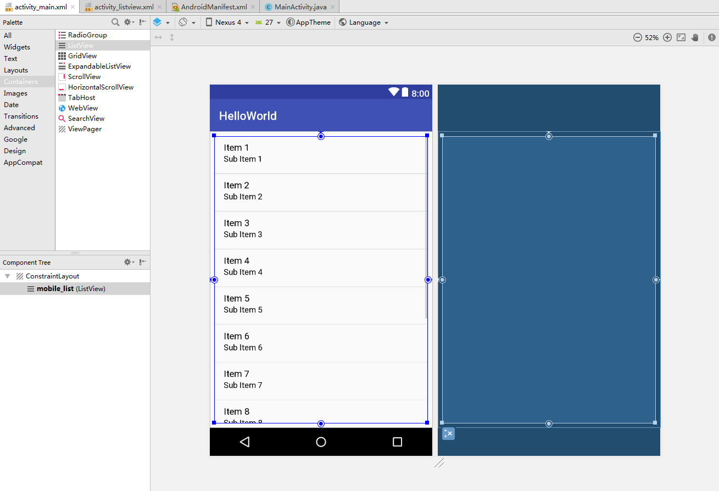
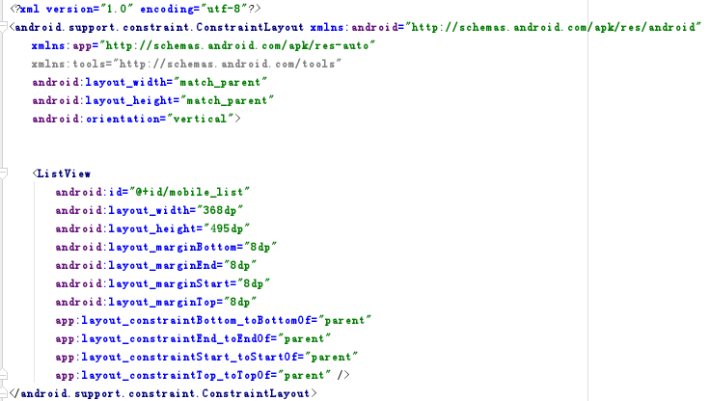
ListView
创建main布局：

Slide 19
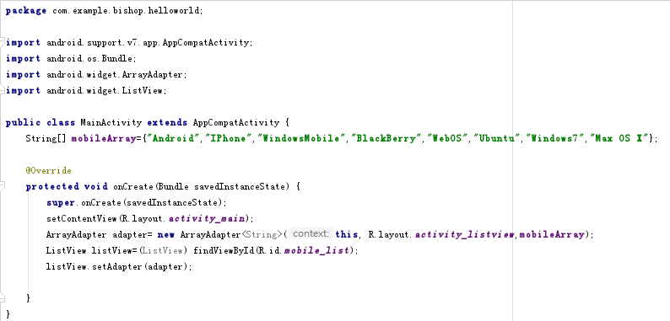
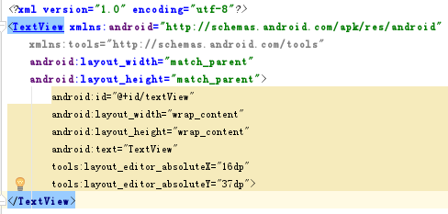
listview
创建ListView布局，编写MainActivity.java：

Slide 20
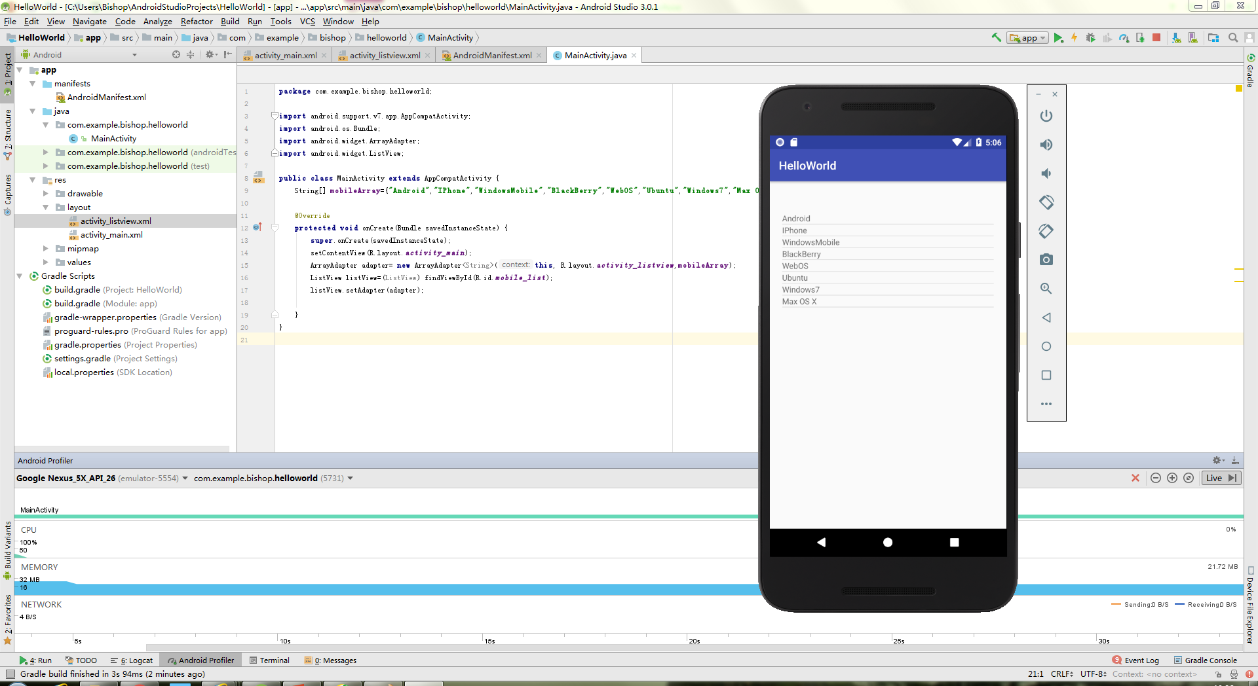
listview
运行：

Slide 21
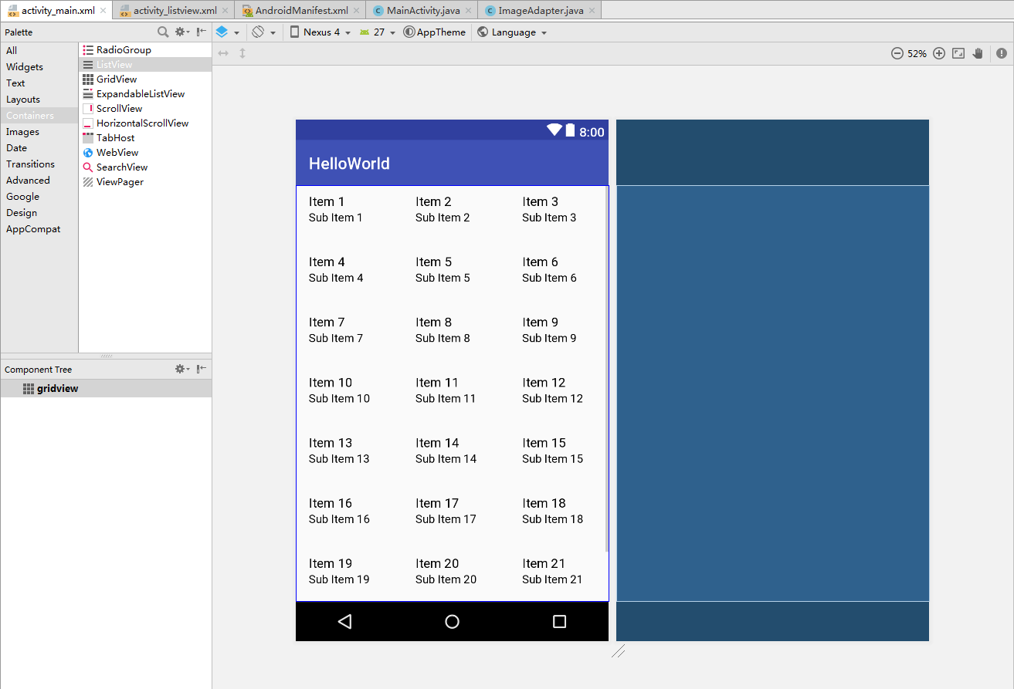
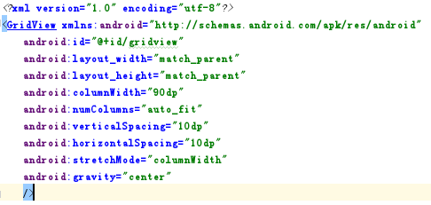
Gridview
创建main布局：

Slide 22
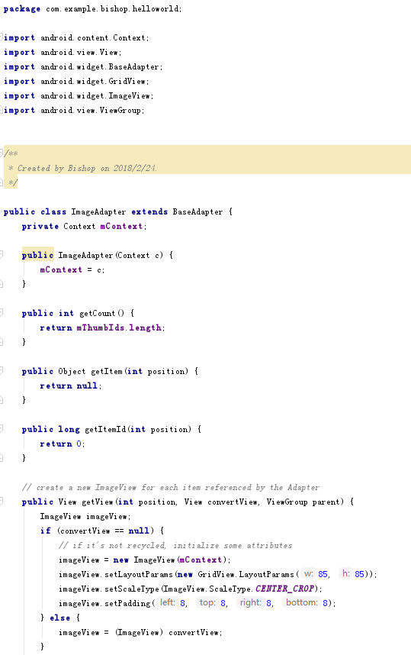
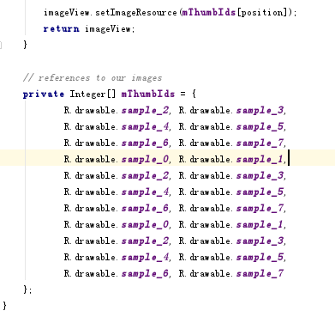
Gridview
创建ImageAdapter类：

Slide 23
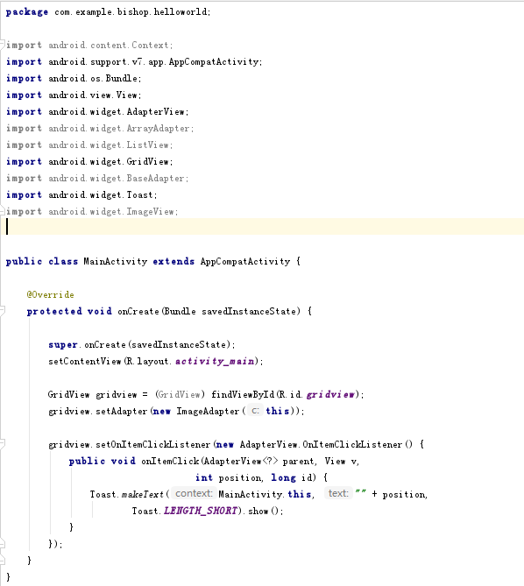
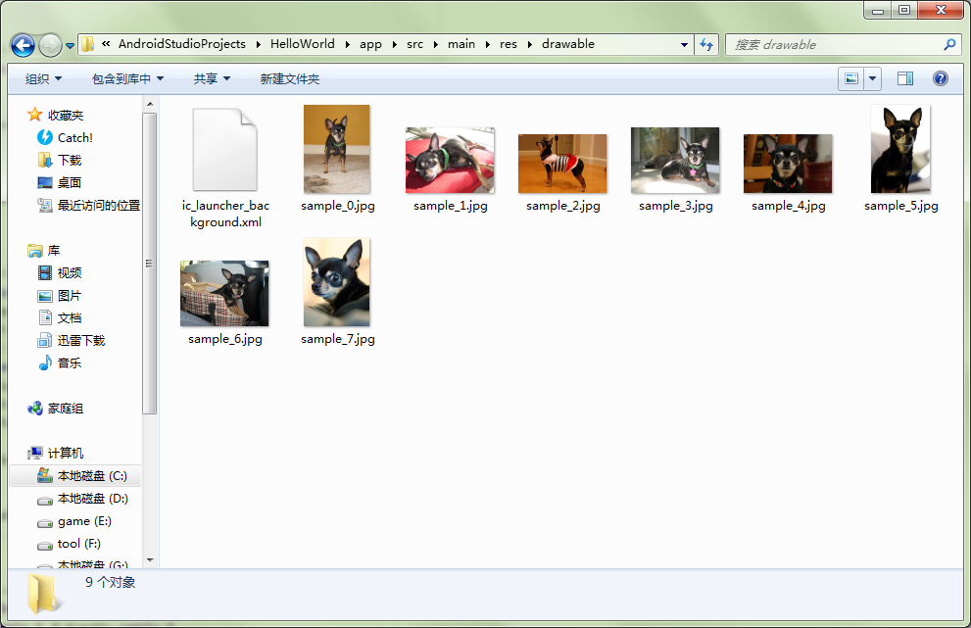
Gridview
编写MainActivity.java，拷贝图片至res/drawable：

Slide 24
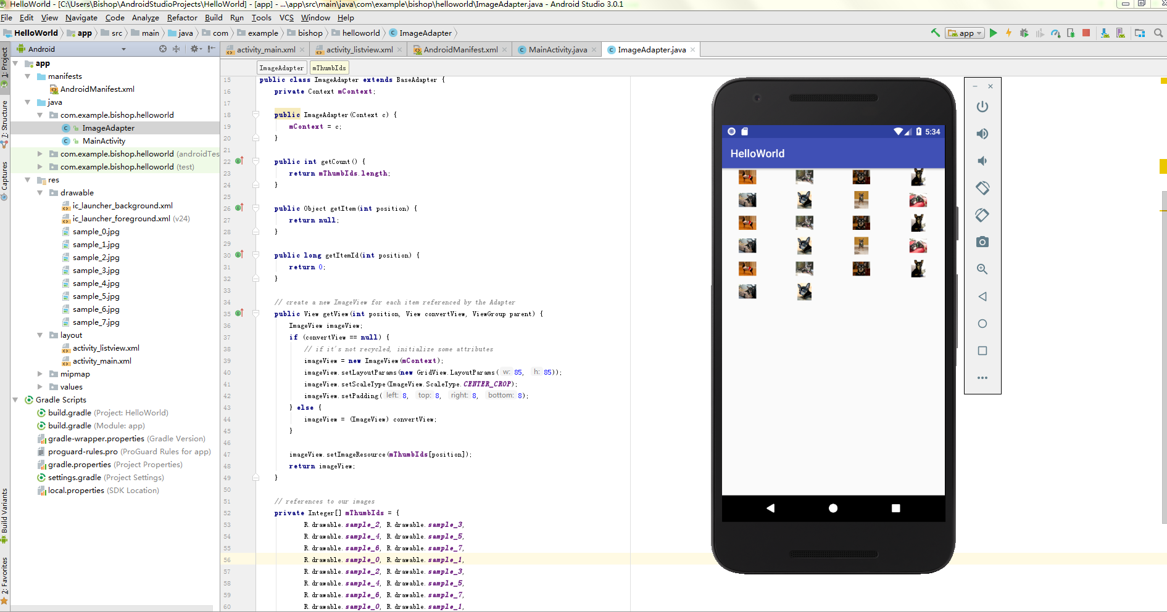
Gridview
运行：

Slide 25
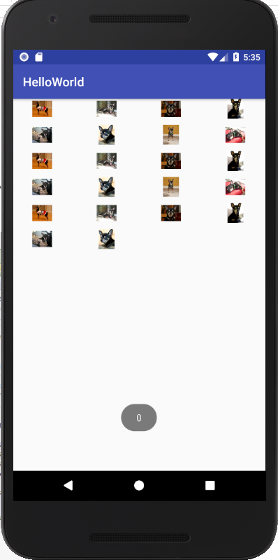
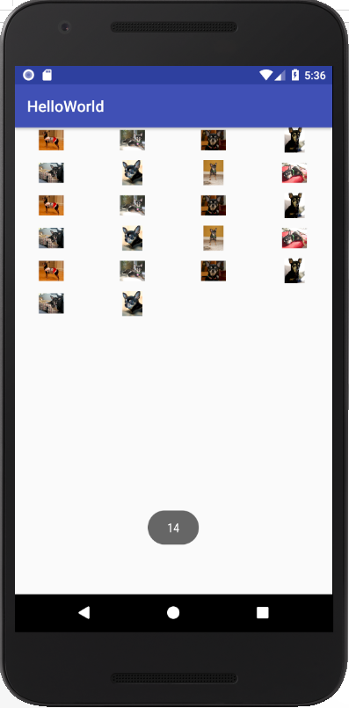
Gridview
要点：
Gridview和ListView不仅可以作为显示容器，其中的元素也是可交互的。
使用setOnItemClickListener等方法可监听相应事件，并创建处理过程。
Toast.makeText可在屏幕中显示消息。

Slide 26
textview
id：为TextView设置一个组件id，根据id，我们可以在Java代码中通过findViewById()的方法获取到该对象，然后进行相关属性的设置，又或者使用RelativeLayout时，参考组件用的也是id！
layout_width：组件的宽度，一般写：”wrap_content”或者”match_parent(fill_parent)”，前者是控件显示的内容多大，控件就多大，而后者会填满该控件所在的父容器。
layout_height：组件的宽度，内容同上。
gravity：设置控件中内容的对齐方向，TextView中是文字，ImageView中是图片等等。
text：设置显示的文本内容，一般我们是把字符串写到string.xml文件中，然后通过@String/xxx取得对应的字符串内容的，这里为了方便我直接就写到“”里；
textColor：设置字体颜色，同上，通过colors.xml资源来引用，别直接写到“”里。
textStyle：设置字体风格，三个可选值：”normal”(无效果)，”bold”(加粗)，”italic”(斜体)。
textSize：字体大小。
background：控件的背景颜色，可以理解为填充整个控件的颜色。

Slide 27

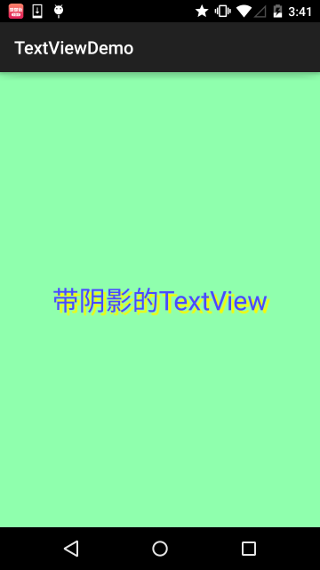
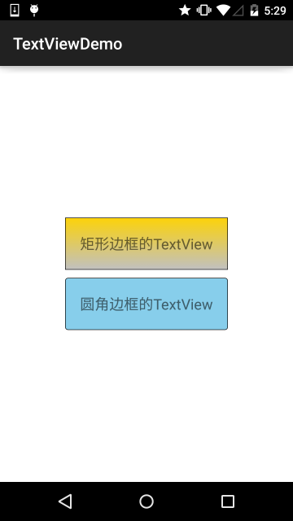
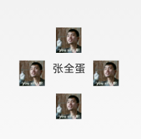
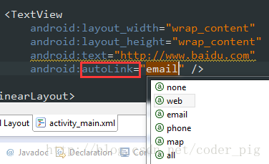
textview

Slide 28
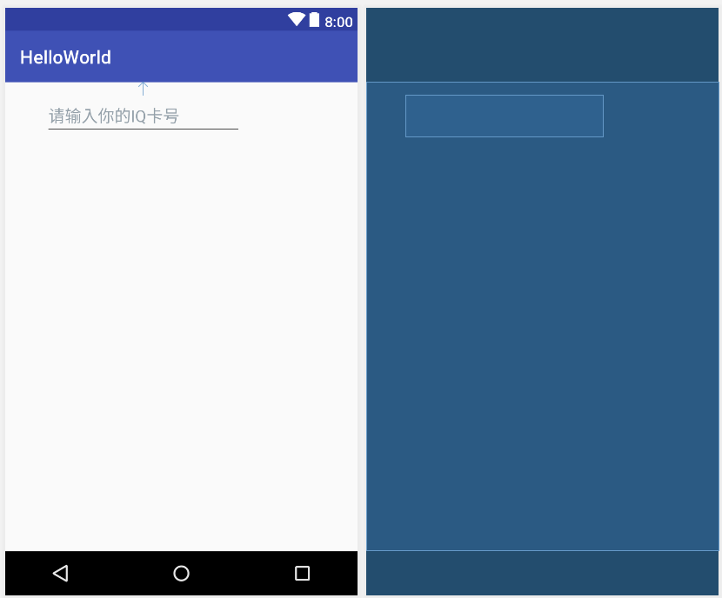
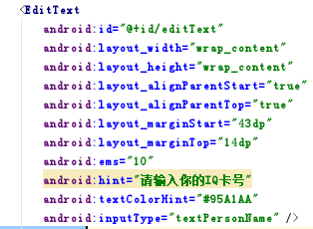
edittext
Hint：默认提示输入文本。
textColorHint：提示文本颜色。

Slide 29
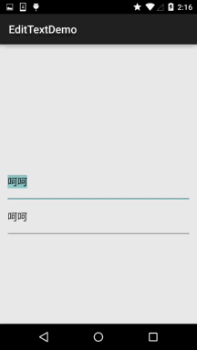
edittext
selectAllOnFocus：设为TRUE时，获得焦点后全选组件内所有文本内容。
inputType：限制输入类型，如电话号码、密码等。
minLines：限制最小输入行数。
maxLines：限制最大输入行数，超过则滚动。
singleLine：设为TRUE时，仅允许单行输入。

Slide 30
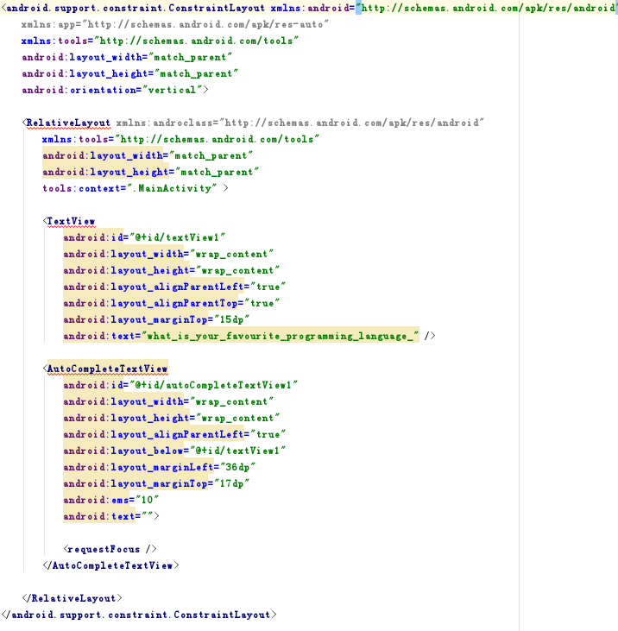
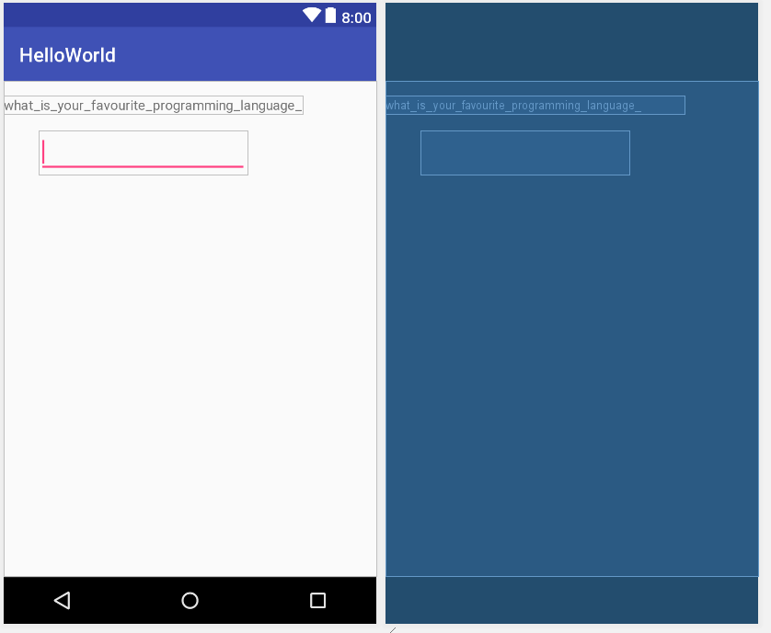
autocompletetextview

Slide 31
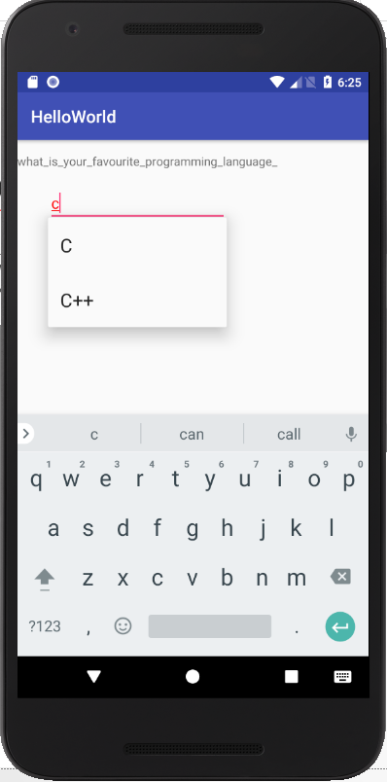
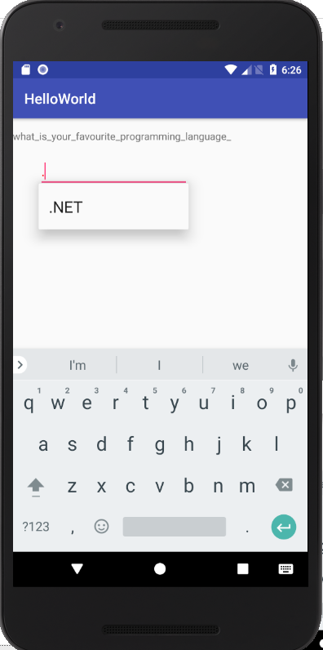
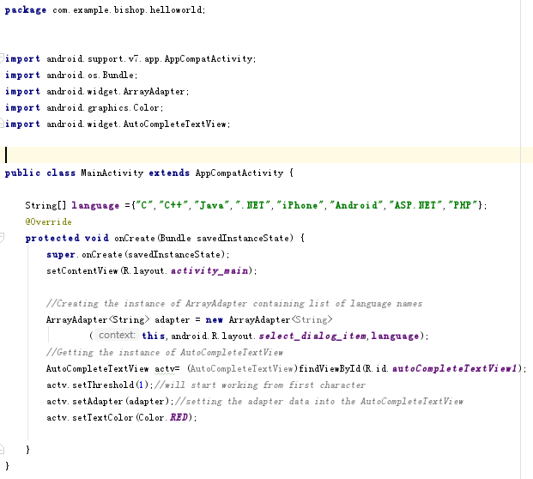
autocompletetextview

Slide 32
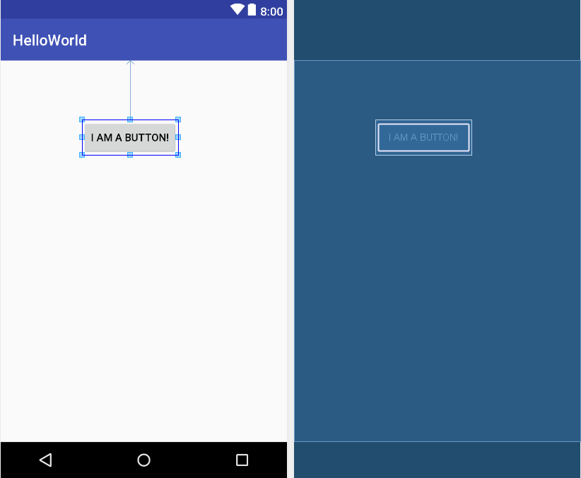
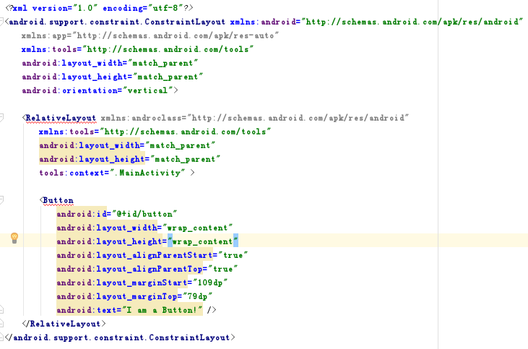
button

Slide 33



Button

Slide 34
button
clickable：设置是否允许点击。
background：通过资源文件设置背景色。
text：设置文字。
textColor：设置文字颜色。
onClick：设置点击事件。

Slide 35


imagebutton

Slide 36



imagebutton

Slide 37


imagebutton

Slide 38



imagebutton

Slide 39
imagebutton
android:src：设置一个可绘制的 ImageView 内容 。
android:adjustViewBounds：设置为true，以保持其绘制的高宽比。
android:baseline：偏移此视图内部基线 。
android:baselineAlignBottom：如果为true，则图像视图会基于其底部边缘基线对齐 。
android:cropToPadding：如果为true，图像将被裁剪以适合其填充之内 。
android:background ：拉伸来做背景 。
android:contentDescription：定义文本简要描述视图内容 。
android:onClick：在本视图的上下文视图被点击时调用的方法的名称。
android:visibility：控制视图的初始可视性 。

Slide 40


checkbox

Slide 41



checkbox

Slide 42
checkbox
android:autoText：指定一个文本输入法，并自动纠正一些常见的拼写错误 。
android:drawableBottom： 在说明文本底端绘制图片。
android:drawableRight： 在说明文本右端绘制图片。
android:editable： 如果设置，指定一个输入法 。
android:text： 要显示的文本 。
android:background：设置拉伸背景。
android:contentDescription： 定义文本简要描述视图内容 。
android:id： 对此视图提供一个标识符名称。
android:onClick： 在本视图的上下文视图被点击时调用的方法的名称。
android:visibility： 控制视图的初始可视性。

Slide 43


togglebutton

Slide 44



togglebutton

Slide 45
togglebutton
android:disabledAlpha： 禁用时按钮的透明度 。
android:textOff： 未被选中时的说明文本。
android:textOn： 被选中时的说明文本 。

Slide 46


Radiobutton

Slide 47



Radiobutton

Slide 48
Radiobutton
android:autoText：指定一个文本输入法，并自动纠正一些常见的拼写错误；
android:drawableBottom： 在说明文本底端绘制图片。
android:drawableRight： 在说明文本右端绘制图片。
android:editable： 指定 一个输入法。
android:text： 要显示的文本。
android:background：设置拉伸背景。
android:contentDescription： 定义文本简要介绍了视图内容 。
android:id：提供一个标识符名称 。
android:onClick： 在本视图的上下文视图被点击时调用的方法的名称 。
android:visibility： 控制视图的初始可视性。

Slide 49


processbar

Slide 50




processbar

Slide 51
processbar
getMax()：此方法返回进度的最大值
incrementProgressBy(int diff)：此方法增加了参数传递的进度条值。
setIndeterminate(boolean indeterminate)：此方法设置进度指示确定或不确定 。
setMax(int max)：此方法设置进度对话框的最大值。
setProgress(int value)：此方法用于某些特定的值更新对话框进度。
show(Context context, CharSequence title, CharSequence message)：这是一个静态方法，用来显示进度对话框。

Slide 52


spinner

Slide 53




spinner

Slide 54


Timepicker

Slide 55



Timepicker

Slide 56
Timepicker
•is24HourView()：判断是否为24小时制。
•setIs24HourView()：设置是否为24小时制显示。
•getCurrentHour()：获取当前时间。
•setCurrentHour()：设置当前时间。
•setOnTimeChangedListener()：设置时间被修改的回调方法。

Slide 57


Datepicker

Slide 58



Datepicker

Slide 59
Datepicker
android:calendarViewShown：是否显示日历。
android:startYear：设置可选开始年份。
android:endYear：设置可选结束年份。
android:maxDate：设置可选最大日期，以mm/dd/yyyy格式设置。
android:minDate：设置可选最小日期，以mm/dd/yyyy格式设置。

Slide 60


datepickerdialog

Slide 61

datepickerdialog

Slide 62



datepickerdialog

Slide 63
datepickerdialog
DatePickerDialog datePickerDialog = new DatePickerDialog(MainActivity.this,
R.style.MyDatePickerDialogTheme,
new DatePickerDialog.OnDateSetListener() {
@Override
public void onDateSet(DatePicker view, int year, int month, int dayOfMonth) {
//此处写你的代码
}
},
mYear, mMonth, mDay);
DatePicker datePicker = datePickerDialog.getDatePicker();
//datePicker.setMinDate();
datePicker.setMaxDate(System.currentTimeMillis());
datePickerDialog.show();

Slide 64
The end.

